Slide 1
习题答疑课

Slide 2
作业1第10题:
k
1
j
n
T
k
采用数学归纳法
1、显然，当 j = 1 的时候，定理成立。
2、假设当 j <= m 时，定理成立，即：
3、若证明 j=m+1 时，定理也成立，即可证明该定理正确。

Slide 3
作业1第10题:
现证明当 j = m+1 时，该定理是否成立。
当 j = m+1 时，
j'满足定理，即
又因为
现证明当 j = m+1 时，该定理是否成立。
当 j = m+1 时，
j'满足定理，即
又因为
why?
k₁
k₁
k₁
k₁
1
j'
j
n
T
k
k

Slide 4
作业1第10题:
即证明当j=m+1时，定理也成立，证毕

Slide 5
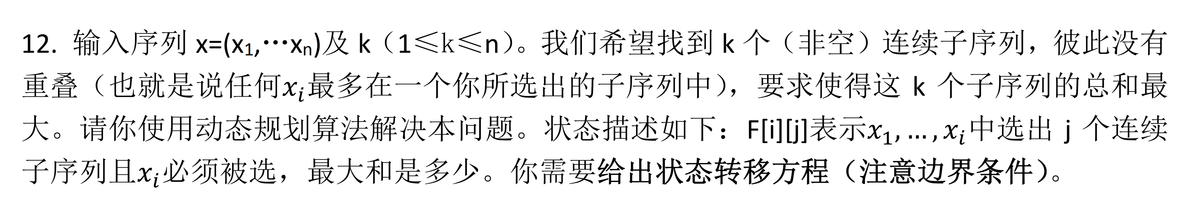
作业1第12题:
F[i][j]有两种情况：
情况1：x_{i} 与 x_{i-1} 构成连续子序列
情况2：x_{i} 为单独一个子序列
1
i
n
1
i
n
x
x
...
...
m₁
m₂
m_{j}
m₁
m₂
m_{j-1}
m_{j}

Slide 6
作业1第12题:
情况1：x_{i} 与 x_{i-1} 构成连续子序列
1
i
n
x
...
m₁
m₂
m_{j}
情况2：x_{i} 为单独一个子序列
1
k
i
n
x
...
m₁
m₂
m_{k}
m_{j}

Slide 7
作业1第12题:
综合：
（边界条件）
（边界条件）

Slide 8
作业1第12题:
综合：
（边界条件）
（边界条件）

Slide 9
作业2非编程题第3题
3. 若在二叉链表的结点中增设一个父亲域以指示其父亲结点，则在（非递归调用的）中序遍历过程中能否不设栈？如果可以不设栈，请给出算法的伪代码描述；如果必须设栈，请给出原因
当指针移动到最左下端点时，优先访问最左下节点。访问之后如何确定下一个待访问结点？
右子树非空时，下个结点是右子树上最左下结点
右子树空时，需要判断当前节点相对于其父结点的左右分支：
若当前结点属于右分支，返回到父结点后要跳过父结点。（父结点先前已访问过，本次只借助中转，不访问）
若当前结点属于左分支，返回到父结点后要访问父结点

Slide 10
void Algo_6_40(BiTree T) //关键是分辨当前结点第几次被访问
{
BiTree p = T;
while(p)
{
if(p -> lchild) //第一次访问结点，向左访问
p = p->lchild;
else
{
print(“%c ”, p->data); //从左子树返回的结点第二次被访问，要输出
while( !(p->rchild) )
{ //若当前结点属于右分支，返回到父结点后要跳过父结点
while(p->parent && p->parent->rchild==p)
p = p->parent; //从右子树返回的结点第三次被访问，不输出
if(p->parent)
{ //若当前结点属于左分支，返回到父结点后要访问父结点
if(p->parent->lchild==p)
{
p=p->parent;
printf(“%c ”, p->data); //同样返回自左子树
}
}
else
return; //从右子树返回到根结点时，遍历完成
}
p=p->rchild
}
}}

Slide 11
作业2非编程题第4题
4. 分析能否在中序线索二叉树上查找任意结点在后序序列中的后继
若p为根结点，则其在后序序列中无后继
若p不为根结点，则中序线索遍历査找P的双亲结点。 ①若p为其双亲结点的左孩子，则其在后序序列中的后继为其兄弟结点最左下的子孙 ②若p为其双亲结点的右孩子，则其在后序序列中的后继为双亲结点。
Notes:
需要借助双亲节点信息

Slide 12
作业2编程题第4题:
4. 输入具有 n 个顶点的无向图 G，它的每条边有不同费用。请用二叉堆(heap)来实现 prim 最小生成树算法，并输出该算法每一步选择的边的费用。本题运行时限为 1s；如果你不采用堆来实现而是用 O(n²)的算法，那么测试时大量数据将会因超时而得不到分数。图 G 的顶点从1到n 编号；算法的初始点要求从节点1开始。
prim最小生成树算法回顾：
1
1
9
5
Close Edge | 1 | 2 | 3 | 4 | 5
adjvex
lowcost
4
2
5
2
5
7
3
-1
-1
1
3
1
4
-1
-1
1
-1
4
1
6
1
∞
∞
∞
3
4
∞
5
∞
1
2
9
4
3
7
4
3
2

Slide 13
作业2编程题第4题:
带lowcost的二叉堆算法：
映射
主要用到三个数组：heap[]、lowcost[]、position[]
lowcost[i]用来保存V- U中的顶点 i 到U 中顶点具有权值最小的边的费用
1
lowcost[heap[i]]
堆中存的是图的顶点编号 heap[j]=i
2
4
vertex | 1 | 2 | 3 | 4 | 5 | 6 | 7 | 8
lowcost | 3 | 5 | 11 | 6 | 10 | 9 | 8 | 12
7
6
8
3
9
position[heap[i]]=i
position[i]用于反映射，得到顶点i在heap数组中的位置

Slide 14
作业2编程题第4题:
void prim()
{
for (int i = 1; i <= n; i++) {
heap[i] = i; position[i] = i; lowcost[i] = MAXINT;
}
lowcost[1] = 0;
for (int i = 1; i <= n; i++) { //执行n次，保证遍历完每个顶点
int r = delete_min();//得到lowcost数组中值最小的顶点编号 r
if (r > 1) printf("%d\n", lowcost[r]);
for (int j = p[r] + 1; j <= p[r + 1]; j++) //找到与 r 顶点相邻的点
{ int b = linkto[j];
if (lowcost[b] > linkcost[j]) //若相邻点的边的费用
{ lowcost[b] = linkcost[j];//比lowcost中存的值更小，更新
if (position[b] > 0) decrease_value(position[b]);//二叉堆操作
}
}
}
}
初始化
主要代码：

Slide 15
作业2编程题第4题:
void prim()
{
for (int i = 1; i <= n; i++) {
heap[i] = i; position[i] = i; lowcost[i] = MAXINT;
}
lowcost[1] = 0;
for (int i = 1; i <= n; i++) { //执行n次，保证遍历完每个顶点
int r = delete_min();//得到lowcost数组中值最小的顶点编号 r
if (r > 1) printf("%d\n", lowcost[r]);
for (int j = p[r] + 1; j <= p[r + 1]; j++) //找到与 r 顶点相邻的点
{ int b = linkto[j];
if (lowcost[b] > linkcost[j]) //若相邻点的边的费用
{ lowcost[b] = linkcost[j];//比lowcost中存的值更小，更新
if (position[b] > 0) decrease_value(position[b]);//二叉堆操作
}
}
}
}
最开始选择顶点1
最开始选择顶点1
主要代码：

Slide 16
作业2编程题第4题:
void prim()
{
for (int i = 1; i <= n; i++) {
heap[i] = i; position[i] = i; lowcost[i] = MAXINT;
}
lowcost[1] = 0;
for (int i = 1; i <= n; i++) {
int r = delete_min(); //得到lowcost数组中值最小的顶点编号 r
if (r > 1) printf("%d\n", lowcost[r]);
for (int j = p[r] + 1; j <= p[r + 1]; j++) //遍历与 r 顶点相邻的点
{ int b = linkto[j];
if (lowcost[b] > linkcost[j]) //更新
{ lowcost[b] = linkcost[j];
if (position[b] > 0) decrease_value(position[b]);//二叉堆操作
}
}
}
}
开始选择遍历和更新
主要代码：

Slide 17
作业2编程题第4题:
主要代码：
对比
void decrease_value(int x)
{
int f = x/2; //得到父节点位置
int a =heap[x];//得到当前结点的编号
while(f > 0 && lowcost[a] < lowcost[heap[f]])
{ //当前结点的lowcost与父亲结点比较
heap[x] = heap[f]; position[heap[x]] = x;
x = f; f = x / 2;
}
heap[x] = a; position[heap[x]] = x;
//进行双向映射
}
void decrease_value(int i, int val)
{
while (i > 1 && val < Heap[i/2])
{
Heap[i] = Heap[i/2]; i /= 2;
}
Heap[i] = val;
}

Slide 18
作业2编程题第5题:
5. 输入整数 k 及 t 个无向图 G₁,…,G_{t}。这些图的每条边的费用非 0 即 1。对每个无向图 G_{i}(1≤i≤t)，请判断 G_{i} 中是否拥有一棵费用为 k 的生成树；如果有，请输出 1；如果没有，请输出 0。
解题思路：
1、求出 G_{i} 的最小生成树的费用k_{min}
2、求出 G_{i} 的最大生成树的费用k_{max}
why?
3、判断，若 ,即 G_{i} 中存在一棵费用为 k 的树，否则，不存在

Slide 19
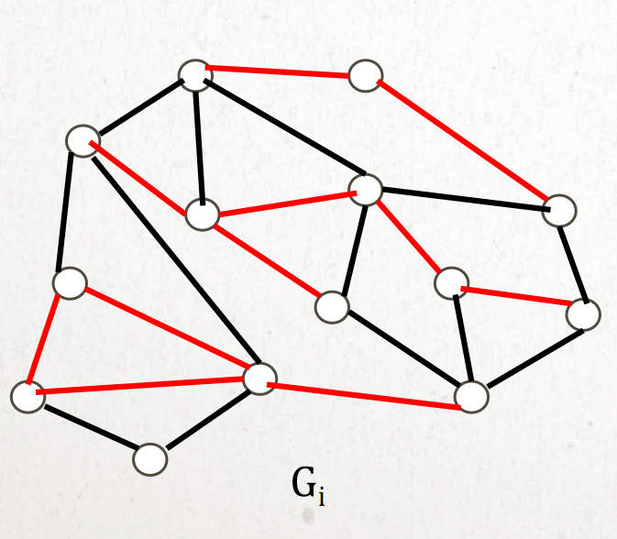
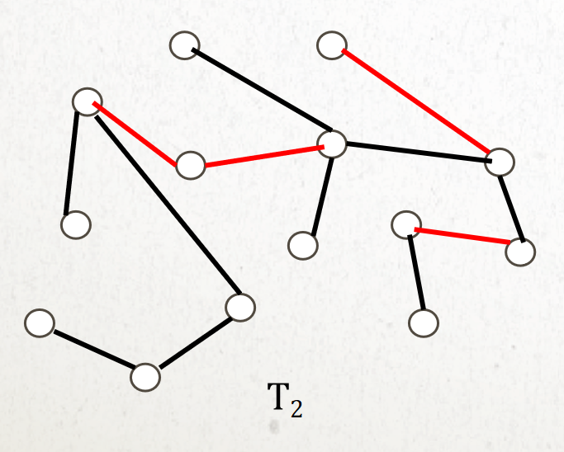
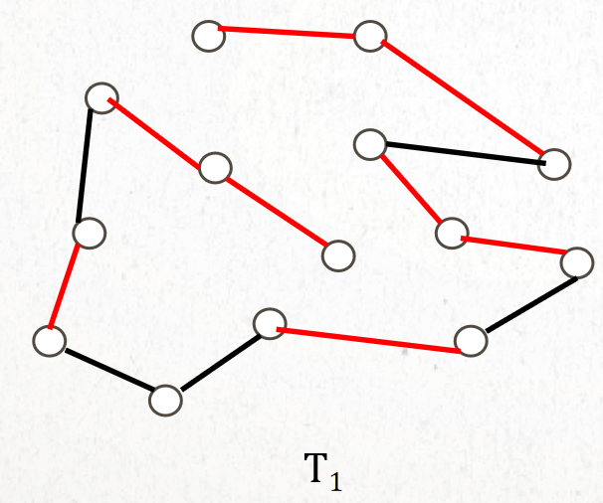
作业2编程题第5题:
转证：若 k₁ < k₂ ,则存在一棵费用为 k₁+1 的树
黑边：费用为1的边
红边：费用为0的边
T₁: k₁ 条黑边
T₂: k₂ 条黑边, k₂ > k₁
1、从图 G_{i} 中构建树 T₁ 和 T₂ 。

Slide 20
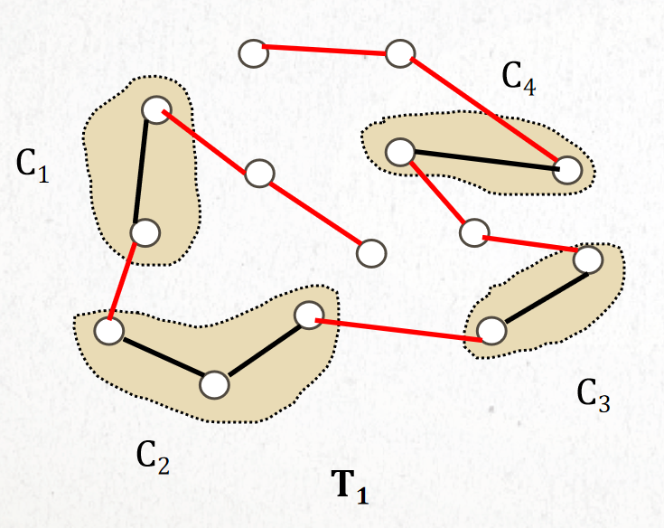
作业2编程题第5题:
转证：若 k₁ < k₂ ,则存在一棵费用为 k₁+1 的树
连通块：由费用为1的边和其连接的点构成的区域
2、从 T₁ 中构造 C₁、C₂、...、C_{m} 连通块
3、若能证明 T₂ 中存在一条黑边，它的两端连在两个不同的连通块中，即可证明该定理

Slide 21
作业2编程题第5题:
证明：T₂ 中存在一条黑边，它的两端连在两个不同的连通块中
T₂ 中两端都在 C_{i} 连通块的黑边数
T₂ 中两端都在连通块的黑边数
证毕：T₂中一定存在一条黑边，其两端不在同一个连通块

Slide 22
作业2编程题第5题:
5. 输入整数 k 及 t 个无向图 G₁,…,G_{t}。这些图的每条边的费用非 0 即 1。对每个无向图 G_{i}(1≤i≤t)，请判断 G_{i} 中是否拥有一棵费用为 k 的生成树；如果有，请输出 1；如果没有，请输出 0。
解题思路：
1、求出 G_{i} 的最小生成树的费用k_{min}
2、求出 G_{i} 的最大生成树的费用k_{max}
证毕
3、判断，若 ,即 G_{i} 中存在一棵费用为 k 的树，否则，不存在

Slide 23
作业2编程题第5题:
void main() {
int a, b;
scanf_s("%d %d", &k, &t);
for (int i = 1; i <= t; i++) {
scanf_s("%d", &n);
for (int j = 1; j <= n; j++)
for (int k = 1; k <= n; k++) {
scanf_s("%d", &f[j][k]);
}
a = cost_min();//得到最小树的费用
b = cost_max();//得到最大树的费用
if (k <= b && k >= a) {
result[i] = 1;//将值保存在数组中
}
else
result[i] = 0;
}
//打印result数组
}
void main() {
int a, b;
scanf_s("%d %d", &k, &t);
for (int i = 1; i <= t; i++) {
scanf_s("%d", &n);
for (int j = 1; j <= n; j++)
for (int k = 1; k <= n; k++) {
scanf_s("%d", &f[j][k]);
}
a = cost_min();//得到最小树的费用
b = cost_max();//得到最大树的费用
if (k <= b && k >= a) {
result[i] = 1;//将值保存在数组中
}
else
result[i] = 0;
}
//打印result数组
}
主要代码：

Slide 24
作业2编程题第5题:
int cost_max() {
int sum_k = 0;
for (int i = 1; i <= n; i++) {//初始化
lowcost[i] = MININT; heap[i] = i; position[i] = i;
}
lowcost[1] = MAXINT; position[1] = 1;
for (int i = 1; i <= n; i++) { //执行n次，保证遍历完每个顶点
int r = delete_max();
if (r > 1) sum_k += lowcost[r];
for (int j = 1; j <= n; j++) {
if (lowcost[j] < f[r][j] && f[r][j] != -1) { //遍历与r相邻的点
lowcost[j] = f[r][j]; //更新值
if (position[j] > 0) increase_value(position[j]);
}
}
}
return sum_k;
}
主要代码：

Slide 25
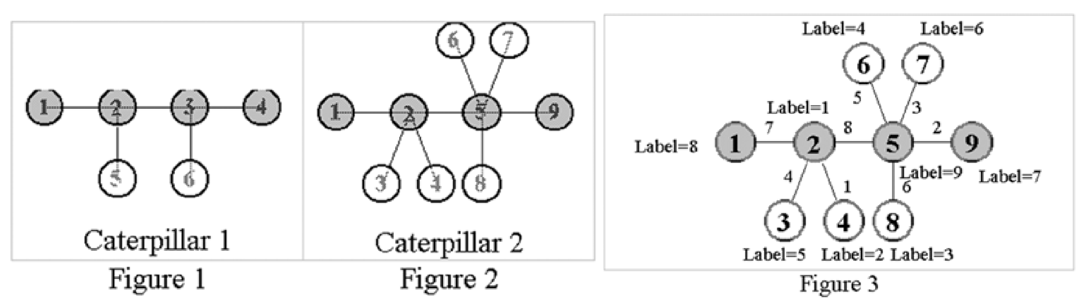
作业2中
Bonus 2
7、如果一棵树长成如下这样就叫一棵“毛虫树”：它有一个链，然后其他节点都连接到这条链上。现在给你一个毛虫树，它有N个节点。请给所有顶点标号，分别标为1到N（各不相同），使得：每条边的值各不相同，其中边 e 的值定义为 e 的两个端点的标号差的绝对值。

Slide 26
作业2中
Bonus 2
算法思路：
1、找到主干上最边上的结点A，将该结点编号为 N 或 1
2、将与 A 结点连接的度为 1 的点的边标记为 N-1
依次递减，标记完所有的边
3、根据边与点的关系，对剩余的点进行编号

Slide 27
作业2中
Bonus 2
步骤：
1、找到主干，即度大于1的点。

Slide 28
作业2中
Bonus 2
步骤：
2、找到主干上最边上的结点A，将该结点编号为 N 或 1
15
A

Slide 29
作业2中
Bonus 2
步骤：
2、找到主干上最边上的结点A，将该结点编号为 N 或 1
15
15

Slide 30
作业2中
Bonus 2
步骤：
3、将与 A 结点连接的度为 1 的点的边标记为 N-1，依次递减，标记完所有的边
14
10
6
4
13
11
7
5
3
15
2
12
9
8
1

Slide 31
作业2中
Bonus 2
步骤：
4、将根据边与点的关系且保证编号不重复，对剩余的点进行编号
1
14
5
10
14
10
6
4
13
11
7
5
3
2
15
4
11
6
9
2
12
9
8
1
3
13
12
7
8

Slide 32
第二次作业题
7. 假设图 G 有 n 个顶点、n+8 条边、且是连通的（假定所有边的权值各不相同）。请你描述一个算法计算 G 的最小生成树，要求时间复杂度为 O(n)。
含有n个顶点的无向图，其生成树具有n-1条边。
引理：任取一幅加权图中的一个环（边的权重各不相同）， 环中权重最大的边必然不属于图的最小生成树。

Slide 33
证明：设e是图G中的某环C中权最大的边，且设e在某生成树T中， 我们要证明T不是最小生成树。思路：调整法——找T'权值小于T。
若将e从T中删除，会得到两个连通分量X与Y。
由于e是X和Y之间的一条边，而C是一个环，
C中一定会有另一条边e'它连接X与Y。
将e从T中删掉，加上e'，得到T'。T'仍是生成树!
cost(T')-cost(T) = cost(e') – cost(e) < 0。

Slide 34
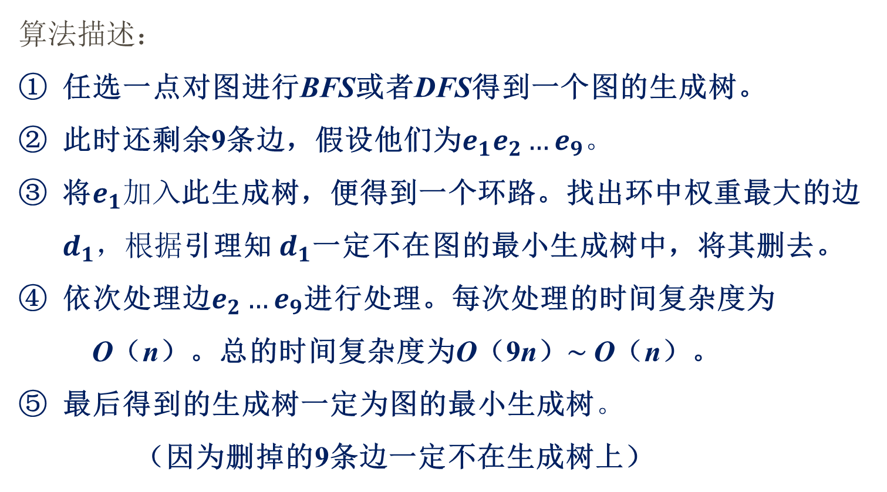
算法描述：
任选一点对图进行BFS或者DFS得到一个图的生成树。
此时还剩余9条边，假设他们为$e_{1}e_{2}…e_{9}。$
将$e_{1}加入$此生成树，便得到一个环路。找出环中权重最大的边$d_{1}，根据$引理知 $d_{1}$一定不在图的最小生成树中，将其删去。
依次处理边$e_{2}…e_{9}$进行处理。每次处理的时间复杂度为 O（n）。总的时间复杂度为O（9n）$\sim$ O（n）。
最后得到的生成树一定为图的最小生成树。 （因为删掉的9条边一定不在生成树上）

Slide 35
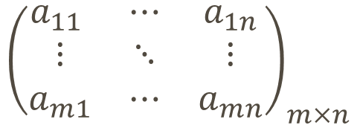
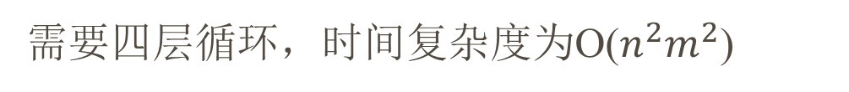
编程题
3. 输入矩阵A=(A_{i,j}:1≤i≤m,1≤j≤n)。如果1≤i₁≤i₂≤m 且1≤j₁≤j₂≤n，则B=(A_{i,j}: i₁≤i≤i₂,j₁≤j≤j₂)是A 的子矩阵。A 的一个子矩阵的和定义为其各元素之和。设B*是A 的和最大的子矩阵，请输出B*的和。
$${\left(\begin{matrix}a_{11} & ⋯ & a_{1n} \\ ⋮ & ⋱ & ⋮ \\ a_{m1} & ⋯ & a_{mn}\end{matrix}\right)}_{m×n}$$
给定一个矩阵：
若要找出其和最大的的子矩阵，最直观的解法便是找出所有的子矩阵进行比较
需要四层循环，时间复杂度为O($n^{2}m^{2}$)

Slide 36

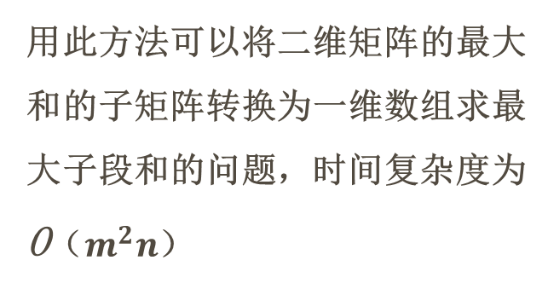




可以使用动态规划的思想来解决该问题：
假设我们要求如下矩阵的最大子矩阵的和：
子矩阵由$i_{1}、i_{2}，$ $j_{1}$, $j_{2}$ 确定
1≤ $i_{1}$≤ $i_{2}$≤m 且1≤ $j_{1}$≤ $j_{2}$≤n
1 | 2 | -1 | -4 | -20
-8 | -3 | 4 | 2 | 1
3 | 8 | 10 | 1 | 3
-4 | -1 | 1 | 7 | -6
用此方法可以将二维矩阵的最大和的子矩阵转换为一维数组求最大子段和的问题，时间复杂度为O（$m^{2}n$）
$$i_{1}$$
$$i_{2}$$
假设$i_{1}=2$, $i_{2}=4$
1 | 2 | -1 | -4 | -20
-8 | -3 | 4 | 2 | 1
3 | 8 | 10 | 1 | 3
-4 | -1 | 1 | 7 | -6
1 | 2 | -1 | -4 | -20
-8 | -3 | 4 | 2 | 1
3 | 8 | 10 | 1 | 3
-4 | -1 | 1 | 7 | -6
-9
4
15
10
-2
具有最大的和29

Slide 37
// 求最大和的子矩阵
long long maxSumSubarray(long long a[], int n)
{
long long ans = a[1], sum = 0;
for(int i = 1; i <= n; i++) {
sum += a[i];
ans = max(ans, sum);
if(sum < 0)
sum = 0;
}
return ans;
}
//转化为一维数组求最大子段的和
long long maxSumSubmatrix() {
for(int i = 1; i <= n; i++)
for(int j = 1; j <= m; j++)
UpSum[i][j] = UpSum[i - 1][j] + a[i][j];
long long v[Mmax]; // v[i] = a[r1][i] + a[r1+1][i] + ... + a[r2][i]
long long ans = a[1][1];
for(int r1 = 1; r1 <= m; r1++)
for(int r2 = r1; r2 <= m; r2++) {
for(int i = 1; i <= n; i++)
v[i] = UpSum[r2][i] - UpSum[r1 - 1][i];
ans = max(ans, maxSumSubarray(v, n));
}
return ans;
}

Slide 38
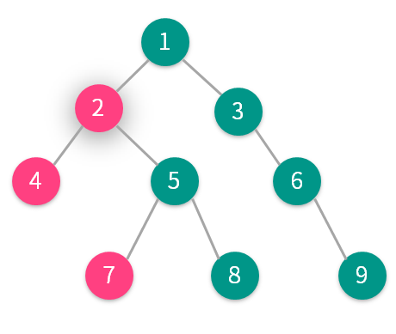
编程题6
理解 slide 13 上所描述的 Offline NCA query 算法并实现它。 我们 将给你一棵树 T 以及 m 个查 询，其中第 i 个查询的形式为(xi,yi)。 输出 z1,…zm，其中 zi 表示编号为 xi和 yi的节点的最近公共祖先的编号。
要求使用 link-by-rank 和 path-compression 技术。
NCA是什么？
NCA(4,7)=2
1 虽然也是他们的公共祖先，但并不是最近的!

Slide 39
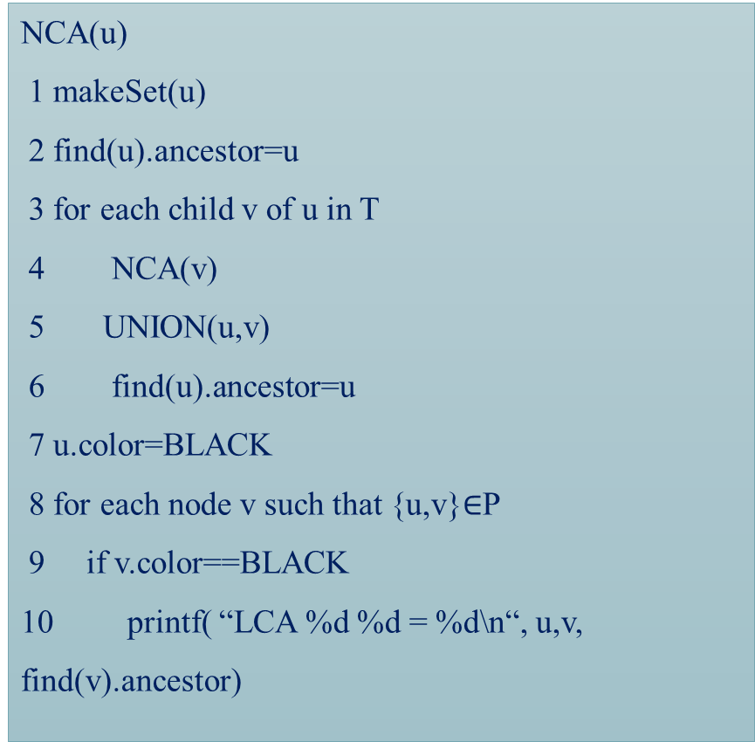
利用Tarjan算法求NCA
基于DFS。
当访问u时要做的操作：
NCA(u)
1 makeSet(u)
2 find(u).ancestor=u
3 for each child v of u in T
4 NCA(v)
5 UNION(u,v)
6 find(u).ancestor=u
7 u.color=BLACK
8 for each node v such that {u,v}$∈$P
9 if v.color==BLACK
10 printf( “LCA %d %d = %d\n“, u,v, find(v).ancestor)
递归遍历所有它的子节点(称之为 v)，并在递归执行完后合并 u 、v。
将当前结点标记为已经访问。
2遍历与当前节点有查询关系的结点(称之为v)(即是需要查询 NCA 的另一些结点)，如果 v 已经访问，那么 u 与 v 的 NCA 就是 find(v).ancestor。

Slide 40
举个例子~~
当u结点被遍历后，向上Union
2
2
u
u
v
v
并寻找与当前点u有询问关系的点v。若是v已经被访问过了，则可以确认u和v的最近公共祖先为v所在集合的最上方的点。（本例中为2）
Notes:
3个集合
U被访问之后 发现有一组查询满足条件
输出本集合中v祖先

Slide 41
举个例子~~
1
假设我们要计算NCA(7,8), NCA(4,6) NCA(5,6)
3
2
1
6
4
5
3
2
6
7
8
4
5
7
8
7

Slide 42
假设我们要计算NCA(7,8), NCA(4,6) NCA(5,6)
1
1
3
2
3
2
6
4
5
6
4
5
7
8
7
8
与7有关的查询是8，但是8没有被访问到所以先不管。
与4有关的查询是6，但是6没有被访问到所以先不管。
Notes:
根据后根遍历顺序 依次标黑

Slide 43
1
1
3
2
3
2
6
4
5
6
4
5
7
8
7
8
由于7，8均被访问到，所以可以得到NCA(7,8)=find(7).ancestor=2
Notes:
访问完8并查集状态

Slide 44
1
1
3
3
2
2
6
6
4
5
4
5
7
8
7
8
Many steps
All the queries can be found!

Slide 45
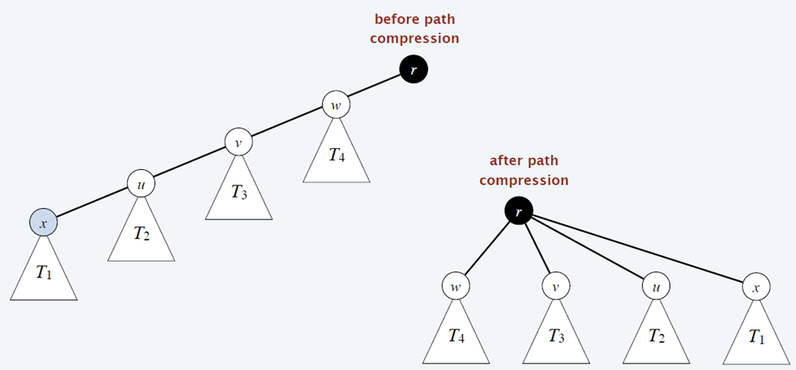
代码实现：
link-by-rank:
int find(int x) {
if (x != parent[x])
parent[x]=find(parent[x]);
return parent[x];
}
void Union(int x, int y) {
int s = find(x);
int r = find(y);
if (rank[s] > rank[r])
parent[r] = s;
else if (rank[s] < rank[r])
parent[s] = r;
else{
rank[r]++;
parent[s] = r;
}
}

Slide 46
void TarjanOLCA(int u) {
makeset(u); ancestor[u] = u;
for (int i = 1; i <= n; i++) { //需要优化
if (f[i] == u) {
TarjanOLCA(i);
Union(i, u); ancestor[find(u)] = u;
}
}
visited[u] = 1;
for (int i = node[u] + 1; i <= node[u+1]; i++) {
int v = queryto[i];
if (visited[v] == 1) {
int k = position[i];//对应原来查询的位置
result[k] = ancestor[find(v)];
}
}
}
Tarjan:

Slide 47
for (int i = 1; i <= m; i++) {
node[query[i][1]]++; node[query[i][2]]++;
}//得到每个点的查询数
for (int i = 2; i <= n; i++)
node[i] = node[i] + node[i - 1];
node[n + 1] = node[n];
for (int i = 1; i <= m; i++) {
int a = query[i][1];
int b = query[i][2];
queryto[node[a]] = b;
position[node[a]] = i;
node[a]--;
queryto[node[b]] = a;
position[node[b]] = i;
node[b]--;
}
如何存储查询关系？
利用数组。
注意：需要双向存储关系。例如结点 2 和 3，不仅要更新结点2的查询，还要更新结点3的查询。

Slide 48

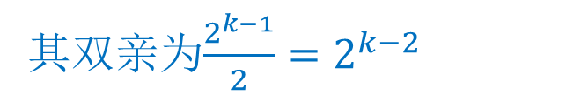
期中试题（填空题）
7. 一个深度为k的，具有最少结点数的完全二叉树按层次，（同层次从左到右）用自然数依此对结点编号，则编号最小的叶子的序号是_____；编号是i的结点所在的层次号是_____。
Solve: 具有最少结点数的的完全二叉树，深度为k，则其结点数为$2^{k−1}。$
其双亲为$\frac{2^{k−1}}{2}=2^{k−2}$
1
则编号最小的叶子的序号是$2^{k−2}$+1
2
3
编号是i的结点所在的层次号是⎣log₂i⎦+1
4
5
6
7
8

Slide 49

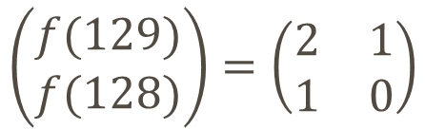



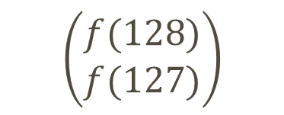
11. 假如f[1]=f[2]=1。 f[i]=2f[i-1]+f[i-2] 对于i>2。那么，f[129] % 100 = 77 。
思路：递归。
根据f[1]=f[2]=1，我们可以得到：
f[2]=2f[1]+f[0]
f[0]=-1
$$\left(\begin{aligned}f(129) \\ f(128)\end{aligned}\right)=\left(\begin{matrix}2 & 1 \\ 1 & 0\end{matrix}\right)$$
$$\left(\begin{aligned}f(128) \\ f(127)\end{aligned}\right)$$
$${\left(\begin{matrix}2 & 1 \\ 1 & 0\end{matrix}\right)}^{128}$$
$$\left(\begin{aligned}f(1) \\ f(0)\end{aligned}\right)$$
$${=\left(\begin{matrix}2 & 1 \\ 1 & 0\end{matrix}\right)}^{128}$$
$$\left(\begin{aligned}1 \\ −1\end{aligned}\right)$$
=…………..=

Slide 50
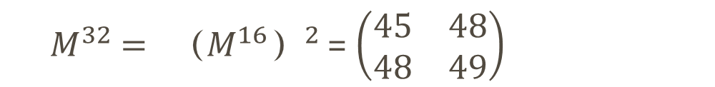
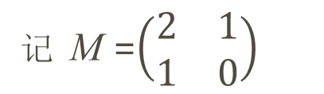
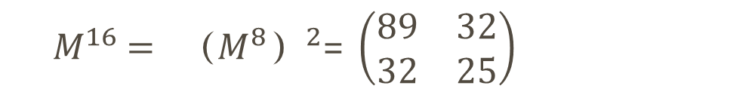
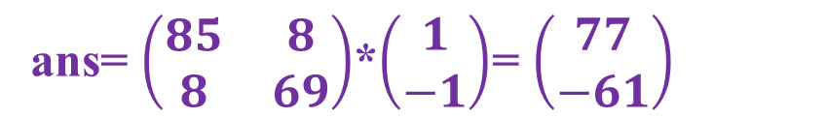
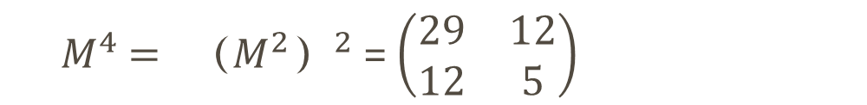
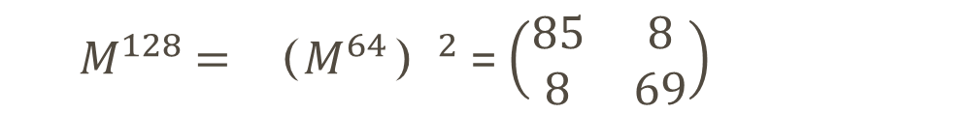
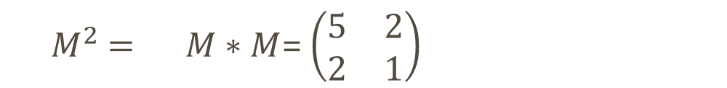
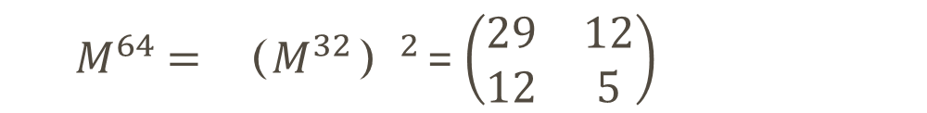
记 M =$\left(\begin{matrix}2 & 1 \\ 1 & 0\end{matrix}\right)$
${ M}^{2}$ $= M∗M$= $\left(\begin{matrix}5 & 2 \\ 2 & 1\end{matrix}\right)$
${ M}^{128}$ $= {{（M}^{64}）}^{2}$ = $\left(\begin{matrix}85 & 8 \\ 8 & 69\end{matrix}\right)$
${ M}^{4}$ $=$ ${{ （M}^{2}）}^{2}$ = $\left(\begin{matrix}29 & 12 \\ 12 & 5\end{matrix}\right)$
${ M}^{8}$ $=$ ${{ （M}^{4}）}^{2}$ = $\left(\begin{matrix}85 & 8 \\ 8 & 69\end{matrix}\right)$(记得对100取模，不能直接算)
${ M}^{16}$ $=$ ${{ （M}^{8}）}^{2}\text{= }\left(\begin{matrix}89 & 32 \\ 32 & 25\end{matrix}\right)$
ans= $\left(\begin{matrix}85 & 8 \\ 8 & 69\end{matrix}\right)$*$\left(\begin{aligned}1 \\ −1\end{aligned}\right)$= $\left(\begin{aligned}77 \\ −61\end{aligned}\right)$
${ M}^{32}$ $=$ ${{ （M}^{16}）}^{2}$ = $\left(\begin{matrix}45 & 48 \\ 48 & 49\end{matrix}\right)$
${ M}^{64}$ $= {{（M}^{32}）}^{2}$ = $\left(\begin{matrix}29 & 12 \\ 12 & 5\end{matrix}\right)$

Slide 51
设m，n均为自然数，m可表示为一些不超过n的自然数之和，f(m,n)为这种表示方式的数目。例f(5,3)=5，有5种表示方式：3+2，3+1+1，2+2+1，2+1+1+1，1+1+1+1+1。
int f(int m, int n){
if(m==1) { return 1;}
if(n==1) { return 1;}
if(m<n) {return f(m,m);}
if (m==n) {return 1+f(m,n-1);}
return f(m, n-1)+f(m-n, n);
}
Notes:
当m>n时，f(m,n) 可以递归地分解为两种情况： 当最大加数包含n时，即f(m-n, n) 当最大加数不包含n时，即f(m, n-1)

Slide 52
图和查找习题教材习题

Slide 53
采用邻接表存储结构，编写一个判别无向图中任意给定的两个顶点之间是否存在一条长度为k的简单路径的算法（一条路径为简单路径指的是其顶点序列中不含有重现的顶点)。
ALGraph G;
memset(visited, FALSE, sizeof(visited));
mark = FALSE; DFS_path(G, i, k); return mark;
void DFS_path(ALGraph G, int i, int k){
if (k==1){
if(i==j) mark = TRUE; return;
}
visited[i] =TRUE;
for(int w=vertex that connected to vertex i)
if(!visited[w]) DFS_path(G, w, k-1);
visited[i] = FALSE;
}
Notes:
以i为起点 深度优先遍历

Slide 54
假设按下述递归方法进行顺序表的查找：若表长≤10，则进行顺序查找，否则进行折半查找。试画出对表长n=50的顺序表进行上述查找时，描述该查找的判定树，并求出在等概率情况下查找成功的平均查找长度。
ASLsucc=(1*1+2*2+3*4+(4+5+6+7+8)*8+9*3)/5=5.68

Slide 55
试写一算法，将一棵二叉排序树分裂为两棵二叉排序树，使得其中一棵树的所有结点的关键字都小于或等于x，另一棵树的任一结点的关键字均大于x
BSTree *BST1, BSTree *BST2;
void Split(BSTree *BST, int x, void(*InsertNode)(BSTree*,BSTree)){
if(*BST) {
BSTree l = *(BST->lchild);
BSTree r = *(BST->rchild);
BST->lchild = BST->rchild = NULL; //与子结点要及时分离
Split(&l, x, InsertNode);
Split(&r, x, InsertNode);
if((*BST)->data.key>=x) //根据值大小把根节点插入到BST1/BST2中
InsertNode(BST1, *BST);
else InsertNode(BST2, *BST);
}
BST = NULL;
}
Notes:
BST1 BST2 初始值为空

Slide 56
Thank you

